Slide 1
স্বাগতম

Slide 2
পরিচিতি
শিক্ষক পরিচিতি
পাঠ পরিচিতি
মোঃ ইলিয়াছ জাবেদ
প্রভাষক ( ব্যাংকিং)
আবেদা-নূর উঃ মাঃ বিজনেস ম্যানেজমেন্ট ইন্সটিটিউট
গল্লাই, চান্দিনা
কুমিল্লা।
শ্রেণিঃ একাদশ
বিষয়ঃ ফিন্যান্স এন্ড ব্যাংকিং-১
অধ্যায়ঃ প্রথম
পাঠের বিষয়ঃ ব্যাংক
সময়- ৪৫ মিনিট
তারিখঃ ২৮/১০/২০২২

Slide 3
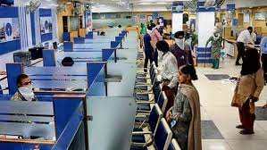
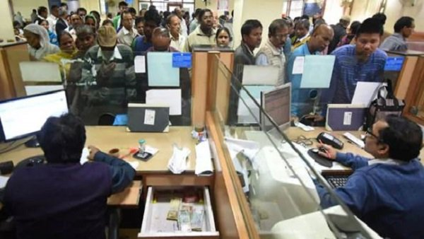
এসো আমরা কিছু ছবি দেখি
ছবি-১
ছবি-২

Slide 4
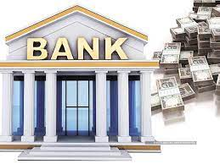
পাঠ শিরোনাম
আজকের পাঠঃ ব্যাংক এবং ব্যাংকিং

Slide 5
শিখনফল
এই পাঠ শেষে আমরা
১। ব্যাংক কী বলতে পারবো;
২। ব্যাংকিং কী বলতে পারবোঃ
৩। ব্যাংক ও ব্যাংকিং-এর মধ্যে পার্থক্য লিখতে পারবো;
৪। বাংলাদেশের অর্থনীতিতে ব্যাংকের ভূমিকা বর্ণনা করতে পারবো;

Slide 6
ব্যাংকঃ ব্যাংক বলতে এমন একটি আর্থিক ব্যাবসায় প্রতিষ্ঠানকে বোঝায় যা মুনাফা অর্জনের উদ্দেশ্যে আমানত গ্রহণ এবং ঋণদান কার্য পরিচালনা করে থাকে। অধ্যাপক সেয়ার্স বলেছেন, ‘ব্যাংক হলো এমন একটি প্রতিষ্ঠান যার ঋণ অন্য সকলের পারস্পারিক ঋণ নিষ্পত্তির জন্য ব্যবহৃত হয়।’

Slide 7
ব্যাংকিং যেশাস্ত্র পাঠ করলে ব্যাংক কারবারের

Slide 8
একক কাজ
ব্যাংক কী ?
সময়: ২ মিনিট

Slide 9
জোড়ায় কাজ
ব্যাংক ও ব্যাংকিং এর মধ্যে ৩টি পার্থক্য খাতায় লিখ।
সময়: ৫ মিনিট

Slide 10
মূল্যায়ন
ব্যাংক কী?
ব্যাংক ও ব্যাংকিং-এর মধ্যে পার্থক্য লিখ।
বাংলাদেশের অর্থনীতিতে ব্যাংকের ভূমিকা বর্ণনা কর।

Slide 11
বাড়ির কাজ
বাংলাদেশের অর্থনীতিতে ব্যাংক ভূমিকা পালন করে।-ব্যাখ্যা কর।

Slide 12
রেফারেন্স বইসমূহ
ফিন্যান্স, ব্যাংকিং ও বিমা (প্রথম পত্র)
-এফ এম শহীদুল্লাহ
ফিন্যান্স, ব্যাংকিং ও বিমা (প্রথম পত্র)
-মোহাম্মদ খলেকুজ্জামান

Slide 13
ধন্যবাদ

